Slide 1
Sumă de control (Checksum)
Proiect sincretic I SDA – Grupul B
Anul II, Informatică
Metodă de detectare a erorilor bazată pe teoria polinoamelor de lungime maximă.
proiect realizat de: Păcurariu Rareș-Adrian
profesor coordonator: ș.l. dr. ing Bocan Valer

Slide 2
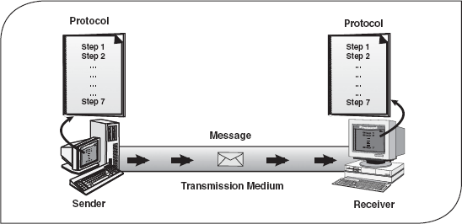
Comunicarea datelor între dispozitive.
Dispozitiv 1
Mesaj (bytes) + cod CRC
Dispozitiv 2
Mesaj (bytes) + cod CRC

Slide 3
Acest algoritm este folosit pentru a verifica integritatea datelor, respectiv dacă datele au fost transmise/recepționate cu erori.
CRC este bazat pe împărțire si pe calcule polinomiale asupra datelor. Întregul mesaj este interpretat ca un lung șir de biți (deimparțit) care este împărțit cu un alt șir de biți (împărțitor) care reprezintă chiar polinomul nostru.
Restul obținut în urmă împărțirii este valoarea CRC.
Acest cod CRC este, după cum îi spune numele, redundant, adică el are rolul doar de a spune receptorului dacă mesajul a fost trimis/primit cu sau fără erori.
Codurile polinomiale sunt bazate pe tratarea șirurilor de biți ca reprezentări de polinoame cu coeficienți 0 si 1.
Reprezentările polinomiale cu care vom lucra sunt:
CRC-32 - x32 + x26 + x23 + x22 + x16 + x12 + x11 + x10 + x8 + x7 + x5 + x4 + x2 + x + 1
CRC-16 - x16 + x15 + x2 + 1
CRC-7 - x7 + x3 + 1
Se observă că polinoamele au atât primul bit cât și ultimul bit 1.

Slide 4
Transformând polinoamele în echivalentul binar vom obține:
CRC-32: 0b100000100110000010001110110110111 = 0x04C11DB7
CRC-16: 0b1100000000000011 = 0x8005
CRC-7: 0b1000101 = 0x09
Aceste polinoame sunt în formă normală, făcute să lucreze pe sisteme care operează octetii în modul Big-Endian (adică primul octet din stânga (MSB) este prelucrat primul). Deoarece majoritatea sistemelor actuale operează octetii în modul Little-Endian (adică primul octet din dreapta (LSB) este prelucrat primul), vom folosi o formă "Reversed“ (acolo unde putem) a acestor polinoame (pentru CRC-32 si CRC-16), adică o formă complementată.
=> noul CRC-32: 0xEDB88320
=> noul CRC-16: 0xA001
=> CRC-7: 0x09
Sursă: https://en.wikipedia.org/wiki/Cyclic_redundancy_check#table

Slide 5
Desigur, polinoamele alese sunt arbitrare și generează o anume formă de cod CRC32, CRC16 și CRC7. Pentru fiecare CRC există cel puțin încă alte 5 implementări.
Intregul catalog de coduri CRC se poate regasi la adresa https://reveng.sourceforge.io/crc-catalogue/all.htm
Pentru acest proiect, am ales arbitrar 3 tipuri de CRC pe care le voi descriere mai în detaliu prin următorul tabel:
Nume CRC | Polinom | Reprezentare | Valoare initiala | XOR final
CRC-7/MMC | 0x09 | Normală | 0 | Nu. (0)
CRC-16/ARC | 0xA001 | Reversed/Reflected | 0 | Nu. (0)
CRC-32/ISO-HDLC | 0xEDB88320 | Reversed/Reflected | 0xFFFFFFFF | Da. (0xFFFFFFFF)
CRC-7/MMC este folosit in telecomunicatii, si pentru MultiMedia Cards si SD Cards (carduri de memorie).
CRC-16/ARC (sau CRC-16/IBM) este folosit in telecomunicatii, si in special la microcontrollere (CAN Bus, AUTOSAR, USB).
CRC-32/ISO-HDLC este cel mai comun si cunoscut tip de CRC, folosit in aproape toate aplicatiile care implica detectie de erori si CRC.

Slide 6
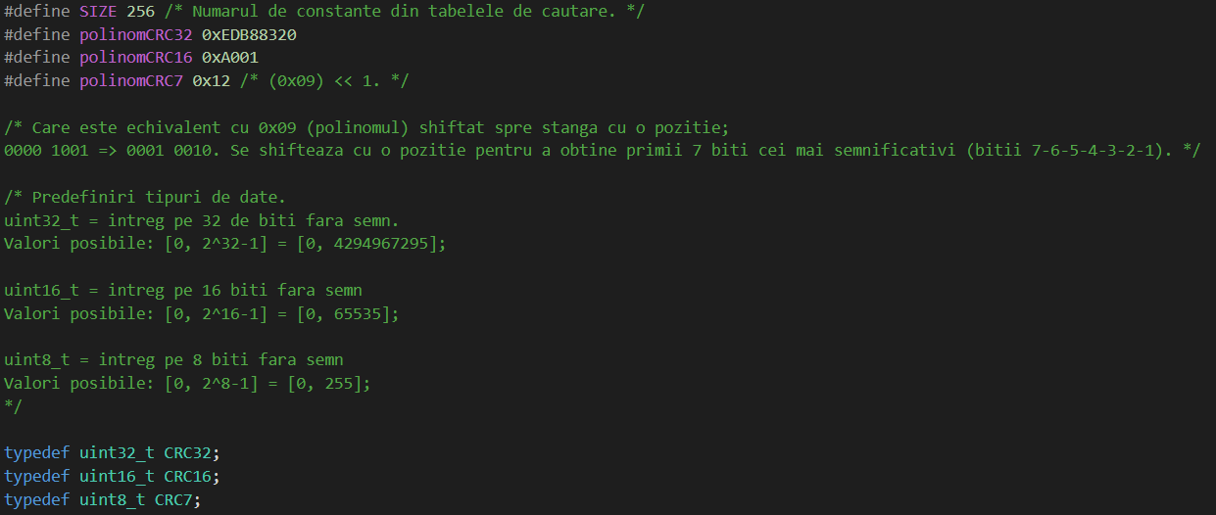
Descriere algoritm de generare a tabelelor de cautare (Look-up Tables) si a CRC-ului propriu zis.
Vom lucra pe 4 octeți (32 biți), 2 octeți (16 biți) si un octet (8 biți), așadar tipurile unsigned int32_t, unsigned int16_t și unsigned int8_t sunt la îndemână.
SIZE este un macro care ne dă dimensiunea vectorilor de valori de căutare, așadar fiecare vector va conține 256 de valori.

Slide 7
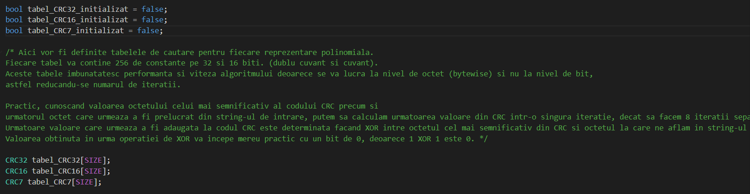
La prima rulare a programului, utilizatorul este sfătuit să apeleze funcția de generare a tabelelor de căutare înainte de a apela funcțiile specifice de generare CRC32, CRC16 și CRC7.
După cum este spus și în comentariile din cod, tabelele de căutare îmbunătățesc viteză și performanță algoritmului. Decât să facem toate aceste calcule la runtime de fiecare dată când se apelează una dintre funcții, este mai recomandat să avem valorile necesare precalculate. În urmă generării tabelelor, variabilele globale de tip Boolean, tabel_CRC32/16/7_initializat vor fi puse pe true.
Toate cele 3 funcții, initializare_tabel32 (pentru CRC32), initializare_tabel16 (pentru CRC16), și initializare_tabel7 (pentru CRC7) funcționează după același raționament.

Slide 8
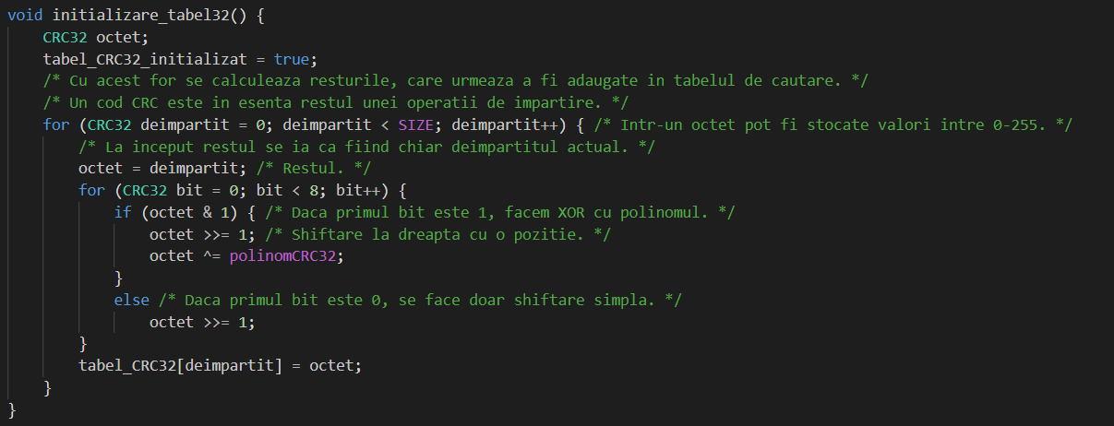
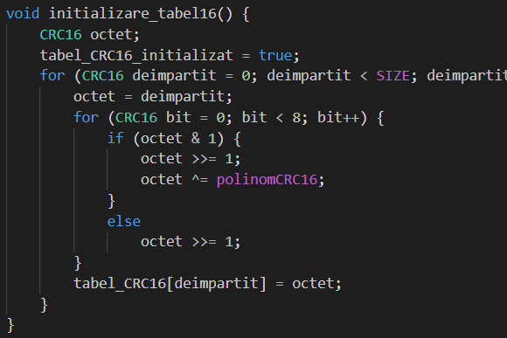
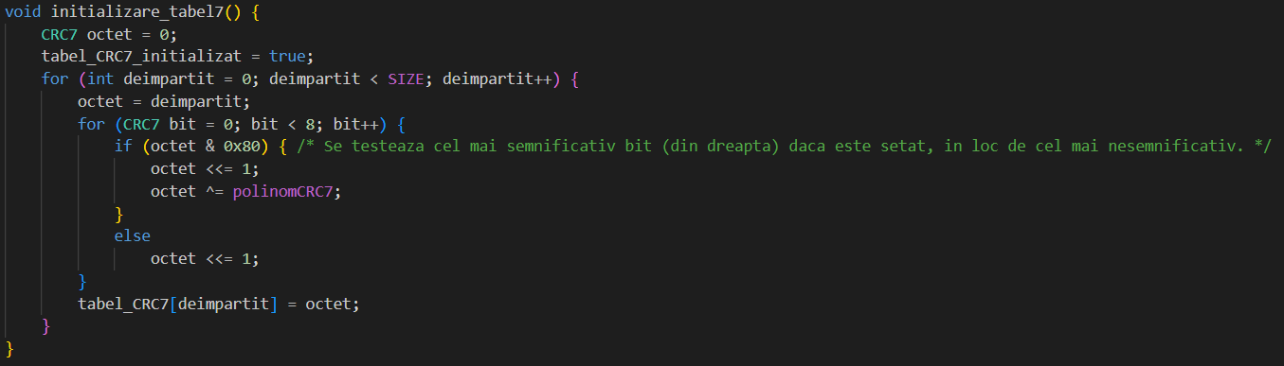

Slide 9
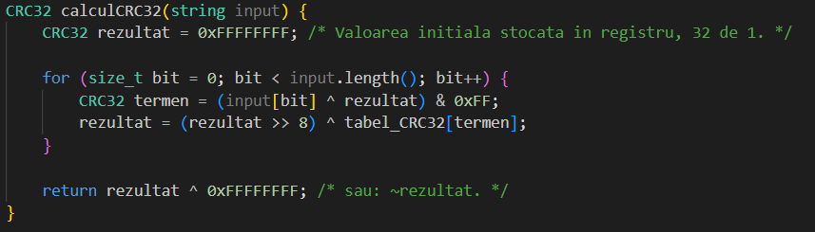
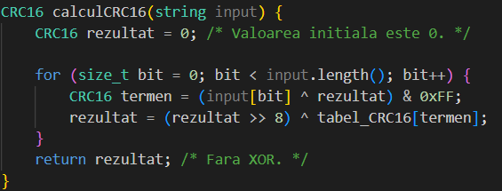
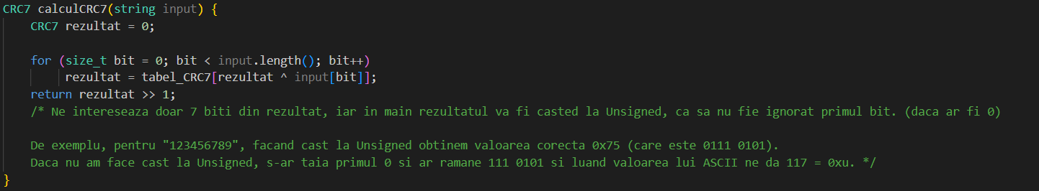
Făcând abstracție de comentariile de la funcția initializare_tabel32(), o explicație mai simplă ar fi aceea că toate cele 3 funcții funcționează la fel: având 256 de octeti (de la 0 la 255), funcțiile verifică pentru fiecare octet dacă cel mai puțin semnificativ bit (LSB), cel din dreapta, este 1. Dacă este 1, octetul se shifteaza la dreapta cu o poziție (echivalent cu o împărțire cu 2) și se face operația de SAU EXCLUSIV (XOR) cu polinomul nostru. Dacă este 0, octetul se shifteaza tot la dreapta dar nu se mai face XOR, generându-se astfel niște valori preservatory care ne vor ajută să operăm la nivel de bloc în loc să operăm la nivel de bit. (viteză si performanță îmbunătățită)
excepție face funcția de generare a tabelului pentru codul CRC7, unde dată fiind formă și specificația codului, acesta nu este Reflected, deci vom opera cu shiftari spre stânga și testări de MSB (cel mai semnificativ bit).
Funcțiile de calcul:

Slide 10
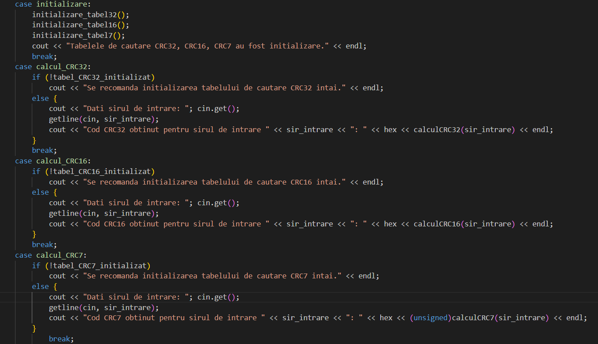
rezultat este registrul în care se va află codul CRC.
Pentru CRC32 și CRC16, se “calculează” și un termen pe baza fiecărui caracter din șirul de intrare, făcându-se un AND cu 0xFF (1111 1111) pentru a obține un index (octet) corespunzător din tabelul de căutare generat anterior, după care se face XOR cu octetul cel mai semnificativ din rezultat.
•Pentru CRC7, este și mai simplu, se parcurge fiecare caracter din șir și se adaugă la rezultat elementul corespunzător din tabelul de căutare pe baza de XOR că și mai sus. La final rezultatul este shiftat la dreapta cu o poziție pentru a “scapă” de MSB și a rămâne doar cu 7 biți.

Slide 11
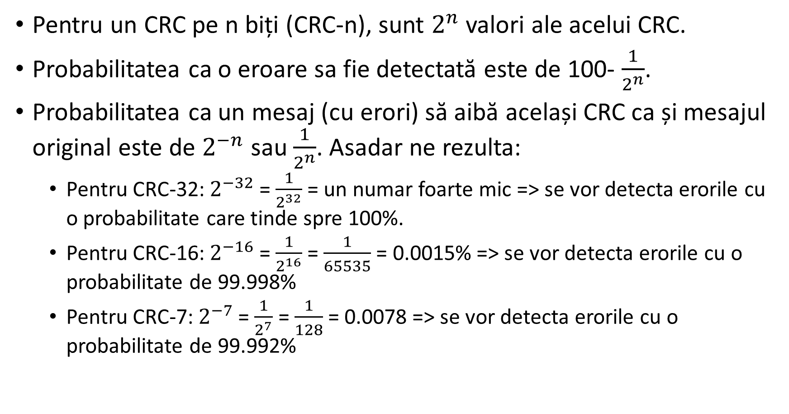
Eficacitatea detecției de erori
Pentru un CRC pe n biți (CRC-n), sunt $2^{n}$ valori ale acelui CRC.
Probabilitatea ca o eroare sa fie detectată este de 100- $\frac{1}{2^{n}}$.
Probabilitatea ca un mesaj (cu erori) să aibă același CRC ca și mesajul original este de $2^{−n}$ sau $\frac{1}{2^{n}}$. Asadar ne rezulta:
Pentru CRC-32: $2^{−32}$ = $\frac{1}{2^{32}}$ = un numar foarte mic => se vor detecta erorile cu o probabilitate care tinde spre 100%.
Pentru CRC-16: $2^{−16}$ = $\frac{1}{2^{16}}$ = $\frac{1}{65535}$ = 0.0015% => se vor detecta erorile cu o probabilitate de 99.998%
Pentru CRC-7: $2^{−7}$ = $\frac{1}{2^{7}}$ = $\frac{1}{128}$ = 0.0078 => se vor detecta erorile cu o probabilitate de 99.992%

Slide 12
Bibliografie:
http://users.ece.cmu.edu/~koopman/crc/index.html
https://ro.wikipedia.org/wiki/Cyclic_redundancy_check
https://ro.wikipedia.org/wiki/Distan%C8%9B%C4%83_Hamming
https://en.wikipedia.org/wiki/Cyclic_redundancy_check#table
https://reveng.sourceforge.io/crc-catalogue/all.htm
https://www.lddgo.net/en/encrypt/crc
https://www.computing.dcu.ie/~humphrys/Notes/Networks/data.polynomial.html

